Slide 1

AMBIENTE e TERRITORIO: DEFINIZIONI E RAPPRESENTAZIONI

Slide 2
AMBIENTE
Cos’è l’ambiente?
L’importanza di rispondere a questa domanda dipende dal fatto che come l’oggetto ambiente viene concettualizzato e rappresentato deriva la definizione dei problemi ambientali e le politiche correlate
Concetto ambiguo soprattutto in relazione al contesto in cui viene utilizzato
In maniera semplificata vengono individuati 2 comparti:
AMBIENTE BIOTICO
AMBIENTE ABIOTICO

Slide 3
AMBIENTE
BIOSFERA: parte del pianeta con presenza di vita
ANTROPOSFERA
UNITARIETA’ CONCETTO DI AMBIENTE: sistema di relazioni funzionali dirette e indirette che interagiscono fra esseri umani, altri esseri viventi e mondo inorganico
Sistema non statico nel quale le componenti sono in continua evoluzione in tempi di natura diversa

Slide 4
AMBIENTE
AMBIENTE-ECOSISTEMA-HABITAT-NATURA- PAESAGGIO-TERRITORIO-AMBIENTE VISSUTO-LUOGO
Spesso utilizzati come sinonimi ma in realtà forti differenze
Questione non solo terminologica ma sostanziale

Slide 5
MODELLO CONCETTUALE DI MALCEVSCHI
Un interessante tentativo di sistemazione dei significati dell’ambiente
Nel modello le singole componenti dell’ambiente sono separate in insiemi fisicamente distinguibili (aria, acqua, suolo, ecc.). Queste unità, legate da opportune reti di relazioni, costituiscono l’ambiente complessivo.
Variabili dell’ambiente
Si possono dunque distinguere i differenti concetti di ambiente sulla base di 3 variabili:
1. gli elementi costitutivi del sistema ambientale;
2. l’esistenza o meno di un centro del sistema di relazioni, che funzioni come parametro costante rispetto a cui valutare le relazioni delle altre variabili;
3. l’esistenza o meno di filtri percettivi

Slide 6
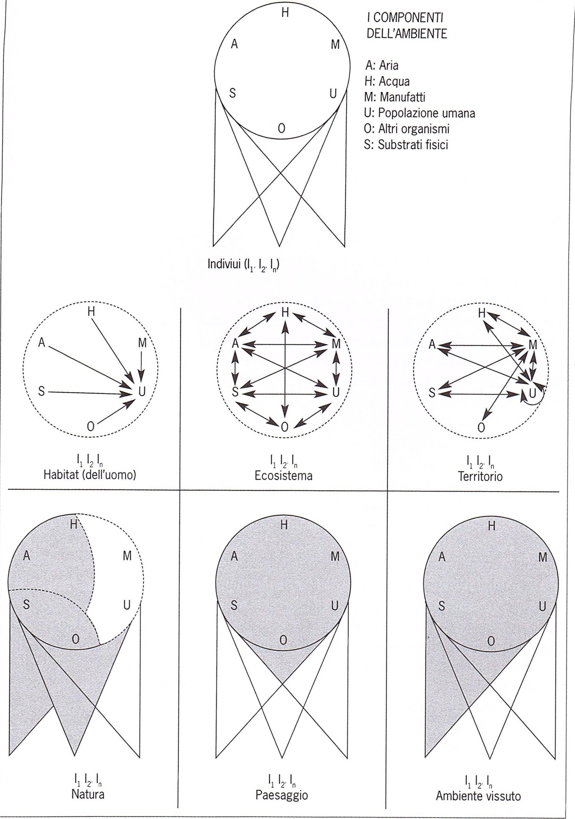

Slide 7
MODELLO CONCETTUALE DI MALCEVSCHI
HABITAT: esprime la posizione di una certa specie, uomo incluso, all’interno del contesto ambientale in cui essa vive: l’attenzione viene posta sui fattori esterni descritti in termini tecnico-scientifici.
ECOSISTEMA: indica l’insieme degli organismi viventi e dei fattori abiotici presenti in un dato ambiente e la rete di relazioni che non presuppone un centro, ponendo tutti gli elementi sullo stesso livello
TERRITORIO: esprime un sistema ambientale governato da un dato soggetto e presuppone pertanto un centro del sistema di relazioni. Questo centro è il soggetto che governa e può rappresentare l’intera società.

Slide 8
MODELLO CONCETTUALE DI MALCEVSCHI
NATURA: concetto relativo al modo in cui il mondo esterno all’uomo (animale, vegetale e minerale) viene percepito da un soggetto culturale.
PAESAGGIO: indica il modo in cui un dato ambiente, fisicamente riconoscibile (comprendente, quindi, i segni dell’attività umana), viene percepito da un dato soggetto culturale (una soggettività chiaramente collettiva)
AMBIENTE SOGGETTIVO (o ambiente vissuto) vengono considerate le modalità con cui i singoli individui percepiscono l’ambiente esterno

Slide 9
CONVENZIONE EUROPEA DEL PAESAGGIO
Obiettivo: superare la visione riportata nella definizione (determinata parte del territorio), che viene considerata riduttiva, per affermare come qualsiasi parte di territorio possa essere considerata paesaggio.
tenta di superare le ambiguità sulle 3 differenti visioni del paesaggio, proponendo un’integrazione a queste definendo il paesaggio nei termini di un sistema complesso di relazioni.
Le tre visioni:
1) Naturalista: ha una concezione del paesaggio nei termini di un ecosistema complesso, in cui l’attenzione si concentra sulle relazioni tra le componenti
naturali del sistema piuttosto che all’interazione.
2) Culturalista: accoglie una serie di prospettive differenti, accomunate dal considerare il paesaggio nei termini di un paesaggio culturale, espressione di un rapporto tra società e ambiente sedimentatosi nel tempo e rintracciabile attraverso l’archeologia.
3) Fenomenologica: introduce l’elemento soggettivo all’interno della concezione del paesaggio che viene concepito come una rappresentazione soggettiva, carica dei significati e dei valori che determinati attori assegnano al paesaggio stesso.

Slide 10
TERRITORIO
Concetto chiave
Territorio differente da spazio:
Spazio nel quale sono proiettati lavoro, energia, informazione (Raffestin)
Territorio è un insieme di relazioni (Dematteis)

Slide 11
TERRITORIO
Dunque il concetto chiama in gioco:
Componenti sociali ed economiche (residenti, imprenditori, associazioni, industrie, istituzioni…)
Aspetti ambientali (infrastrutture, monumenti, disposizione dei centri, delle vie di comunicazione, del parcellario agrario..)
Aspetti naturali (orografia, idrografia, clima, ecosistemi locali…)
Aspetti culturali (tradizioni locali, identità locale…)

Slide 12
TERRITORIO
E’ dunque una CATEGORIA DI RICOMPOSIZIONE che non pone la salvaguardia degli ecosistemi in antitesi a quella della società e del suo sviluppo
Componente naturale e socioeconomica: inestricabili aspetti di una dinamica da considerare nella sua interezza e che solo in questa suo interezza può arrivare ad equilibri realmente sostenibili

